Slide 2
1. BÖLÜM
NÖRONLAR, NÖROTRANSMİSYON VE HABERLEŞME

Slide 3
Biyolojik psikolojinin amacı, davranış ve zihinsel aktivitelerde yer alan biyolojik mekanizmaları açıklamaktır. Biyopsikologlar (bazen nöropsikolog olarak da anılırlar), bireylerin çevrelerini algılamalarını ve iletişim kurmalarını sağlayan beyinin gelişimde sinirsel devrelerin ve bağlantıların nasıl oluşup birleştiğini anlamaya çalışırlar.

Slide 4
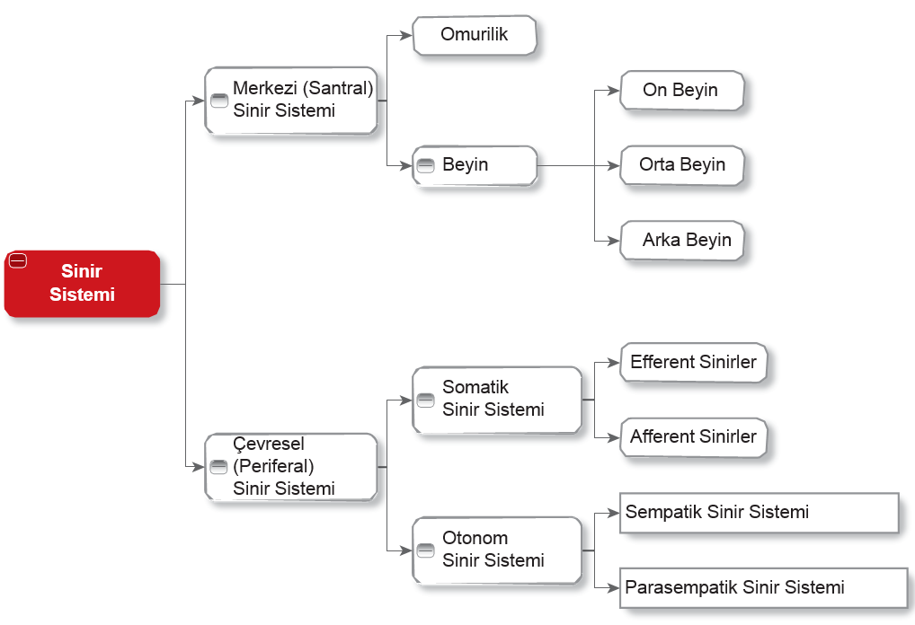
SİNİR SİSTEMİNİN ORGANİZASYONU

Slide 5
NÖRON
Nöronlar merkezi sinir sistemindeki bilgileri işleyen en temel yapıdır. Sinir sistemi çevresindeki bilgileri işleyip aktarabilmek için elektriksel olarak uyarılırlar. Daha sonraki sinaps bölümünde de görüleceği gibi nöronlar bilgileri ya elektriksel ya da kimyasal sinyalizasyon ile iletirler.

Slide 6
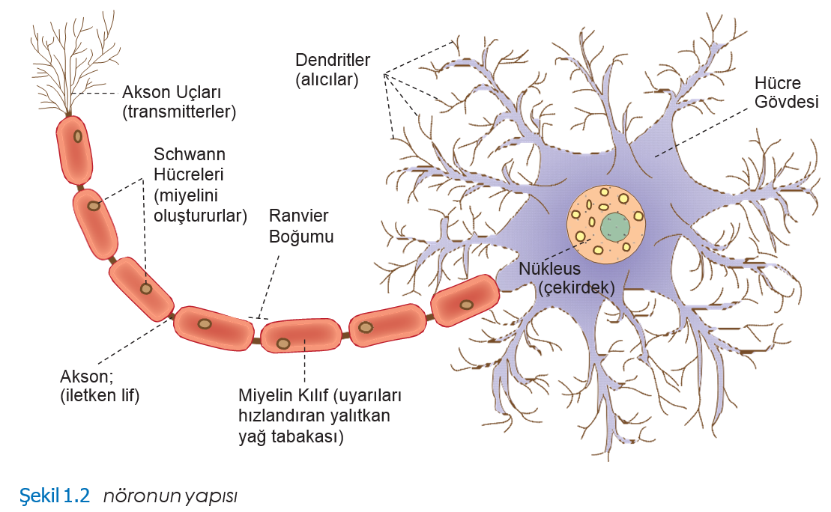
Nöronun Yapısı

Slide 7
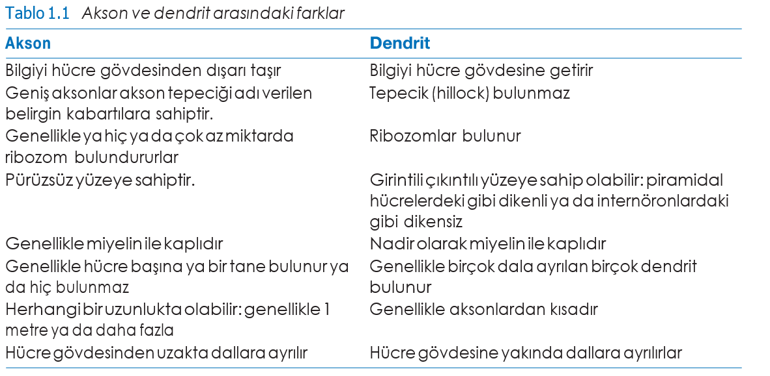

Slide 8
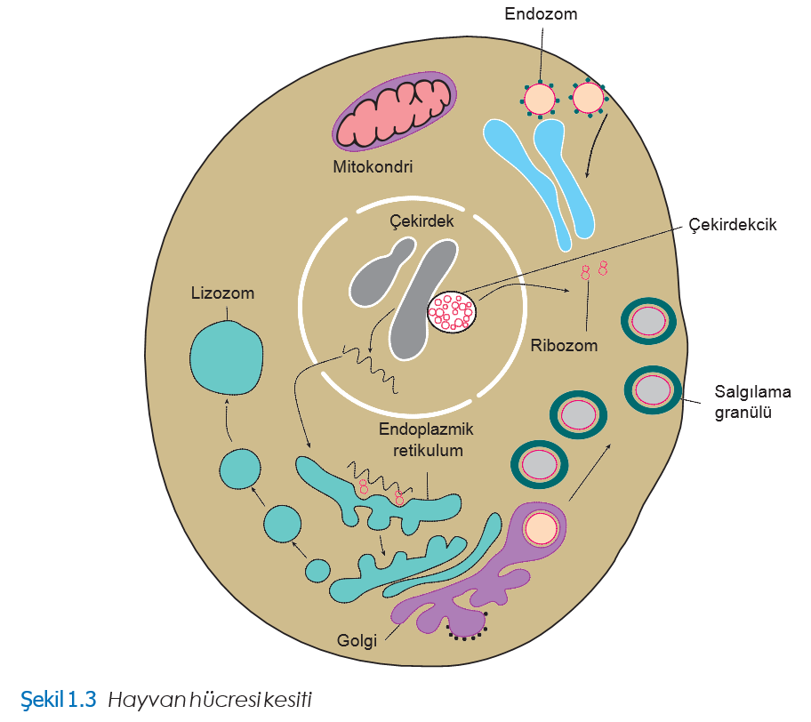
Nöronun iç yapısı
Nöronun iç yapısı diğer vücut hücrelerine birçok açıdan benzemektedir; diğer hücrelerdeki çekirdek ve mitokondri de dâhil olmak üzere birçok organele sahiptir.

Slide 9
Nöronun sınıflandırılması

Slide 10
NÖROGLİYAL HÜCRELER
Gliyal hücreler bir “yapıştırıcı” görevi görerek sinir sisemini birleştirir. Nörogliyal hücreler sinir dokusundaki başlıca hücre tiplerinden biridir, yapısal bütünlük ve sinir sistemi için gerekli olan besini sağlayarak homeostaziyi (Finch, 2002) korur.
Gliyal hücre tipleri
Çeşitli gliyal hücre tipleri bulunur.
Astrositler (MSS)
Oligodentrositler (MSS)
Schwann hücreleri (ÇSS)
Mikrogliya (MSS)
Radial gliyal hücreler (MSS)

Slide 11
Gliyal hücreler ve hasar
Daha önce de bahsedildiği gibi gliyal hücreler hem merkezi hem de çevresel sinir sistemindeki hasarları algılayarak nöronları destekler.
Gliozis
Nöronlar olgunluk evresinde hücre bölünmesine girmezken glial hücrelerde bu özellik bulunur. Olgunlaşmış bir sinir sisteminde lezyon ya da yaralanmalar nedeni ile hasar görmüş nöronlar yenilenemez.

Slide 12
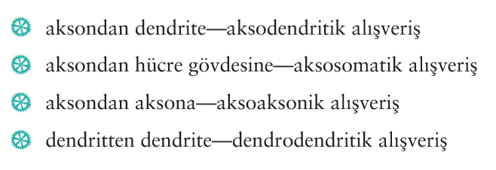
SİNİR SİSTEMİNDE BİLGİ ALIŞVERİŞİ
Hücre zarı bazen dinlenmede kalır ve diğer nöronlardan bilgi alımını keser; bu duruma
durgun zar potansiyeli adı verilir

Slide 13
DURGUN ZAR POTANSİYELİ
Hücre zarı ve sodyum/potasyum pompalarının her birinin görevi elektrik yüklü iyonların kısmi olarak dağılımını sağlamaktır. Hücre zarının seçici geçirgen yapısından dolayı su, oksijen, üre ve karbondioksit gibi moleküller hücre zarından geçebilirken büyük ya da elektrik yüklü iyonlar veya moleküller bu zardan geçemez. Potasyum (K+), klor (Cl-) ve sodyum (Na+) gibi bazı iyonlar kanal proteinleri olarak adlandırılan, zarın içinde yer alan ve iyonların ne kadar hızlı geçebileceklerini ayarlayan yapılardan geçerler.

Slide 14
AKSİYON POTANSİYELİ VE SİNİR İLETİSİ
Nöron dinlenme halindeyken durgun zar potansiyeli mevcuttur fakat sinir sistemi bilgileri iletirken aksiyon potansiyeli ya da sinir impulsu oluşur. Aksiyon potansiyeli, elektriksel membran potansiyelinin hızlıca yükselip düştüğü kısa süreli bir olaydır. Hücrenin içine doğru akan pozitif iyonlar negatif yükü azaltır böylece membran arasındaki yük de azalır. Bu duruma depolarizasyon adı verilir.

Slide 15
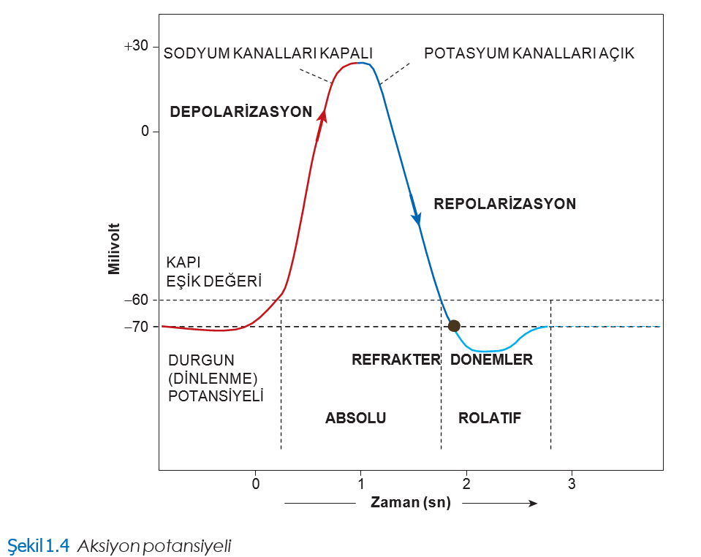

Slide 16
TOPLAMA ETKİLERİ
Nöronlar sürekli olarak çoklu uyarı ve inhibitör etki altındadırlar. Aksonun ateşlenip ateşlenmeyeceğinin kararlaştırılması, tüm uyarı ve inhibisyonların toplam etkisine bağlıdır.

Slide 17
SİNAPTİK GEÇİŞ
1900’lerin sonunda Ramón y Cajal, bir nöronu diğerinden ayıran dar bir boşluk olduğunu gözlemlediğinde nöronların fiziksel olarak birleşmedikleri keşfedildi. 1906 yılında, Sir Charles Scott Sherrington sinaptik gecikmeyi belirledi (genellikle 0,3-0,5 ms) ve sinir hücrelerindeki bu boşluklarda mutlak bir haberleşme olduğu sonucuna vardı.

Slide 18
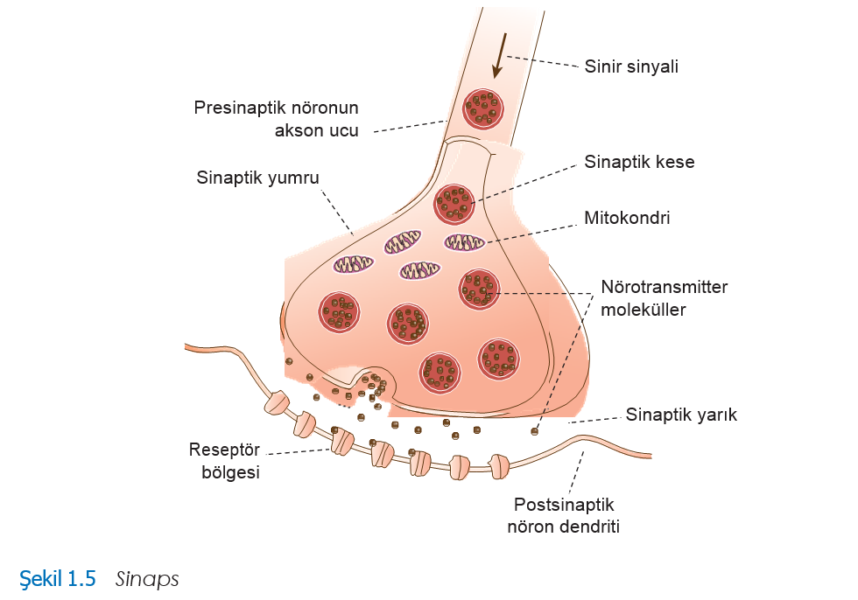

Slide 19
SİNAPTİK KESE
Aksiyon potansiyeli sinaptik uca ulaştığında kalsiyum kanalları açılır ve Ca+2 iyonları hücreye girer. Kalsiyum alımı, salgı kesesinin (vezikülünün) hücre zarına doğru hareketini ve füzyonunu sağlar (bu işlem egzositoz olarak bilinir).

Slide 20
SİNAPTİK GEÇİŞİN DÜZENLENMESİ
Nörotransmitterin salınımı için gerekli olan miktarı etkileyen çeşitli işlemler vardır. Presinaptik inhibisyon adı verilen birinci işlem, presinaptik nörondaki aksiyon potansiyeline rağmen salınan nörotransmitter miktarında düşüşe neden olur.

Slide 21
NON-SİNAPTİK KİMYASAL İLETİŞİM
Terminal uçtan nörotransmitterler salınırken ve lokal etki gösterirken, nöron tarafından salınan diğer haberleşme maddesi olan nöromodülatörler ise uzak mesafelere gider ve sinir sisteminde daha geniş alana yayılırlar. Birçok nöromodülatör, aminoasit zincirlerinin peptid bağları ile bağlandığı peptitlerdir.

Slide 22
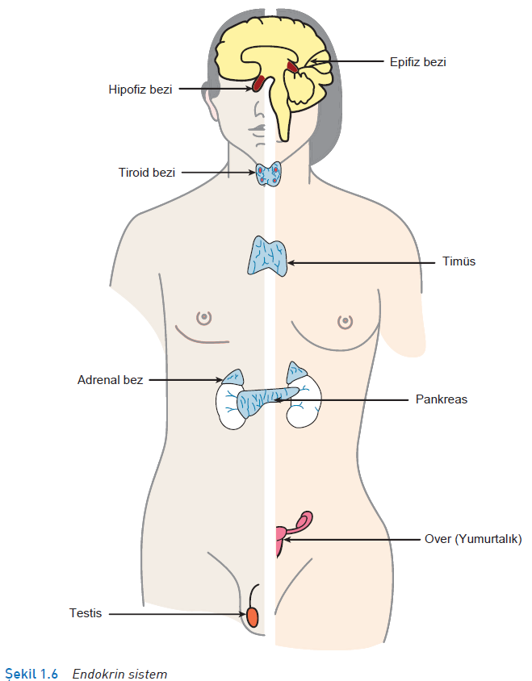
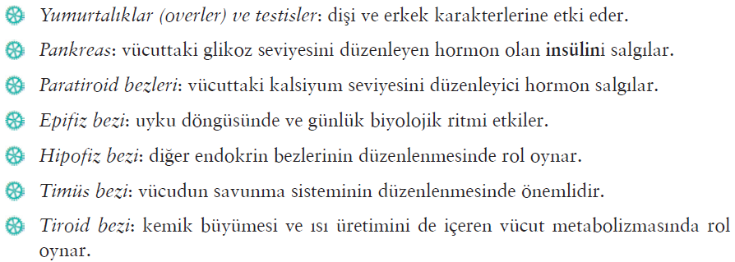

Slide 23
POSTSİNAPTİK RESEPTÖRLER VE RESEPTÖR TİPLERİ
Nörotransmitterlerin etkisi, salınımı ile iyon kanallarının hızlı bir şekilde açılmasını sağlayan postsinaptik zarda görülür. Burada yer alan bir tür reseptör iyonotropik reseptörler veya kanalbağlı reseptörler olarak isimlendirilir.

Slide 24
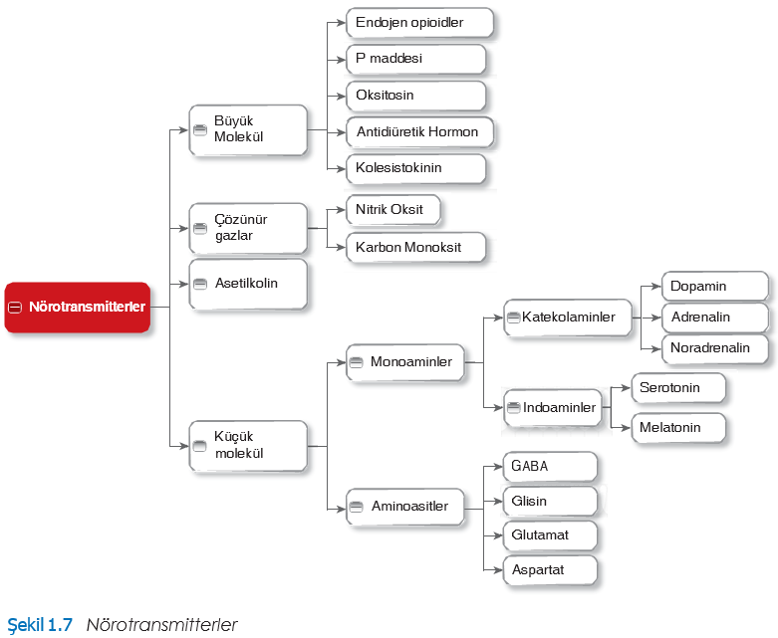
NÖROTRANSMİTTERLER
Nörotransmitterler iki geniş grup içerisinde kategorize edilebilir: “Klasik” küçük moleküllü nörotrasmitterler ve daha büyük nöropeptid nörotransmitterler (Şekil 1.7).

Slide 25
AMİNOASİTLER
GABA
GABA, MSS’de başlıca inhibitör nörotransmitterdir, tüm sinapsların %30-40’ında meydana gelir.
Glisin
Diğer inhibitör nörotransmitter, esas olarak omurilikte, beyin sapında ve retinada bulunan glisindir.
Glutamat (glutamik asit)
Glutamat en yaygın bulunan uyarıcı nörotransmitterdir.
Aspartat
Aspartat, NMDA reseptörlerini stimüle eden bir eksitatör nörotransmitter gibi davranır (Grem, King, O’Dwyer ve Leyland-Jones, 1998).

Slide 26
MONOAMİNLER
Serotonin
Serotonin, 5-hidroksitriptamin (5-HT) olarak da adlandırılır. Serotonin triptofan aminoasitinden sentezlenmektedir.
Melatonin
Melatonin, epifiz bezi ve retina içerisindeki serotoninden elde edilmektedir.
Noradrenalin
Noradrenerjik nöronlar, beyinde retiküler oluşum, pons, lokus coeruleus içinde bulunmaktadır ve serebral korteks, orta beyin ve hipokampusta bulunduğu öngörülmektedir.
Dopamin
Dopamin de monoaminlerin sınıflandırması altında yer alır. Merkezi sinir sisteminde, dopamin reseptörlerinin 5 tipi-D1, D2, D3, D4 ve D5 ve bunların çeşitleri işlev görür.

Slide 27
ASETİLKOLİN
Asetilkolin tanımlanan ilk nörotransmitterdir. ACh; PSS ve MSS’nin her ikisinde de bulunur. Yaygın görüş, bilişsel fonksiyonlarda ve özellikle bellekte kolinerjik yolda rol oynamış olmasıdır.

Slide 28
NÖROPEPTİTLER VE NÖROMODÜLATÖRLER
Nöropeptidler kısa aminoasit zincirlerinden yapılmışlardır ve protein benzeri moleküller sınıfına ait olup nörotransmitter olarak rol oynarlar (Yew, Chen, Luo, Zheng ve Yu,1999).

Slide 29
ÇÖZÜNÜR GAZLAR
Bazı çözünür gazlar da nörotransmitter olarak rol oynar. Nitrik oksit (NO) vasküler endotelyum hücrelerinde olduğu gibi vücut hücrelerindeki birçok hücre tarafından üretilmektedir, kan akışının düzenlenmesinde merkezdir, öğrenme ve bellekte de rol oynayabilir.

